Slide 1
深度优先搜索
数据结构与算法365特训营

Slide 2
深度优先搜索
知识点概述
深度优先搜索（Depth First Search，DFS），是最常见的图搜索方法之一。深度优先搜索沿着一条路径一直走下去，无法行进时，回退回退到刚刚访问的结点，似不撞南墙不回头，不到黄河不死心。深度优先遍历是按照深度优先搜索的方式对图进行遍历。

Slide 3
深度优先遍历秘籍
后被访问的顶点，其邻接点先被访问。
根据深度优先遍历秘籍，后来先服务，可以借助于栈实现。递归本身就是使用栈实现的，因此使用递归方法更方便。

Slide 4
算法步骤
初始化图中所有顶点未被访问。
从图中的某个顶点v出发，访问v并标记已访问；
依次检查v的所有邻接点w，如果w未被访问，则从w出发进行深度优先遍历（递归调用，重复2—3步）。

Slide 5
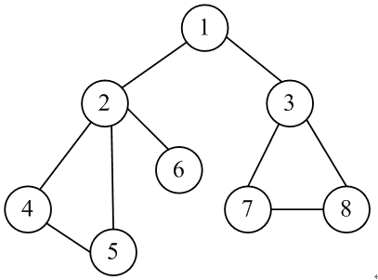
完美图解

Slide 6
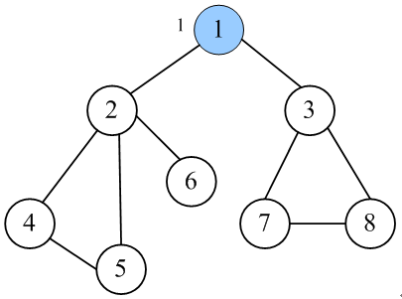
完美图解

Slide 7
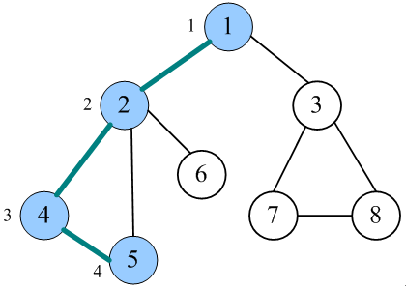
完美图解

Slide 8
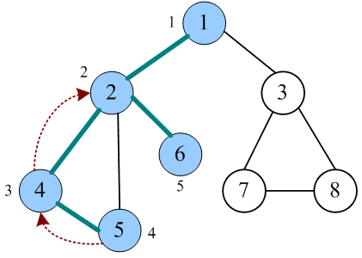
完美图解

Slide 9
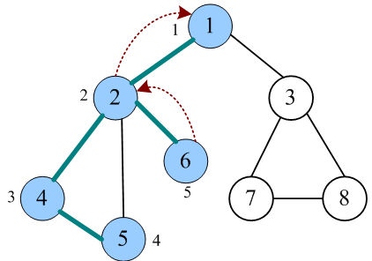
完美图解

Slide 10
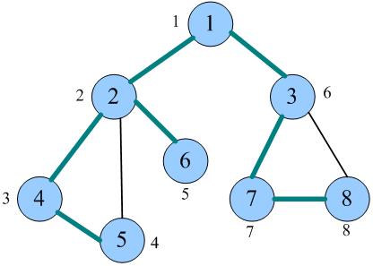
完美图解

Slide 11
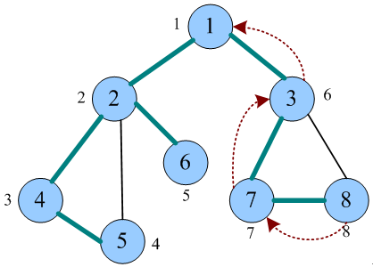
完美图解

Slide 12
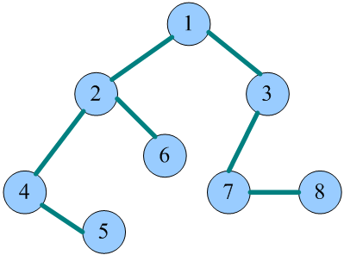
完美图解
深度优先生成树

Slide 13
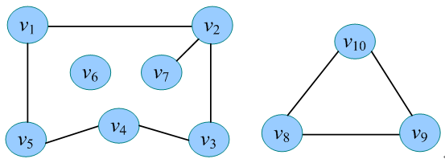
实践练习
深度优先遍历

Slide 14
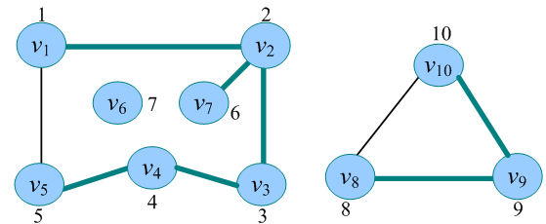
实践练习
深度优先遍历

Slide 15
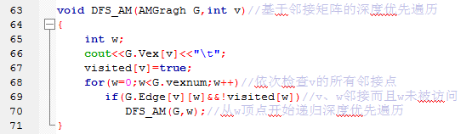
算法实现

Slide 16
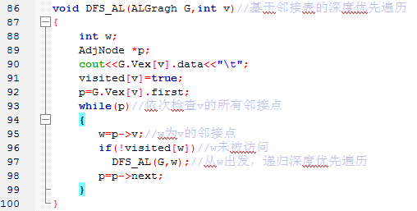
算法实现

Slide 17
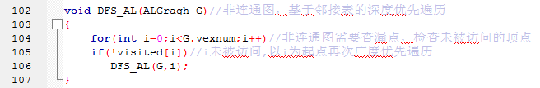
算法实现

Slide 18
算法分析
基于邻接矩阵的DFS算法
查找每个顶点的邻接点需要O(n)时间，一共n个顶点，总的时间复杂度为O(n²)，使用了一个递归工作栈，空间复杂度为O(n)。
基于邻接表的DFS算法
查找顶点v_{i}的邻接点需要O(d(v_{i}))时间，d(v_{i})为v_{i}的出度（无向图为度），对有向图而言，所有顶点的出度之和等于边数e，对无向图而言，所有顶点的度之和等于2e，因此查找邻接点的时间复杂度为O(e)，加上初始化时间O(n)，总的时间复杂度为O(n+e)，使用了一个递归工作栈，空间复杂度为O(n)。

Slide 19
作业
1.画一个图，写程序对其进行深度优先搜索。

